Slide 1
机器学习实验课
李欢
南开大学人工智能学院

Slide 2
实验四：支持向量机
线性不可分的支持向量机：软间隔最大化
(1)
对偶问题：
(2)

Slide 3
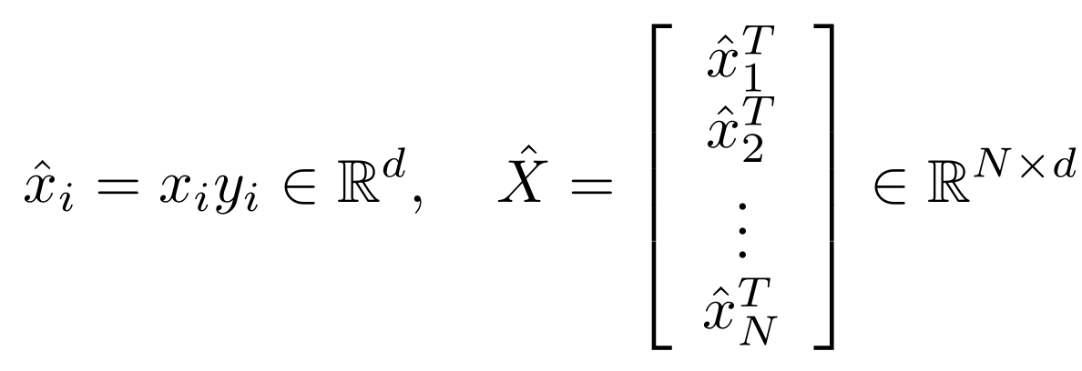
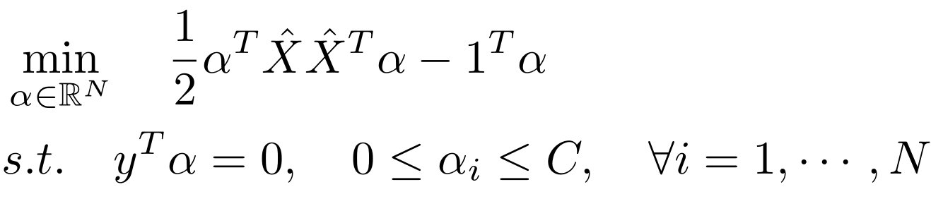
实验四：支持向量机
将对偶问题写成向量形式
记
对偶问题：

Slide 4
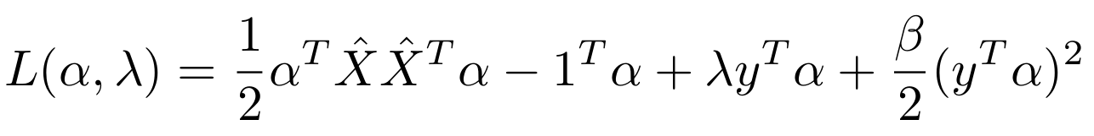
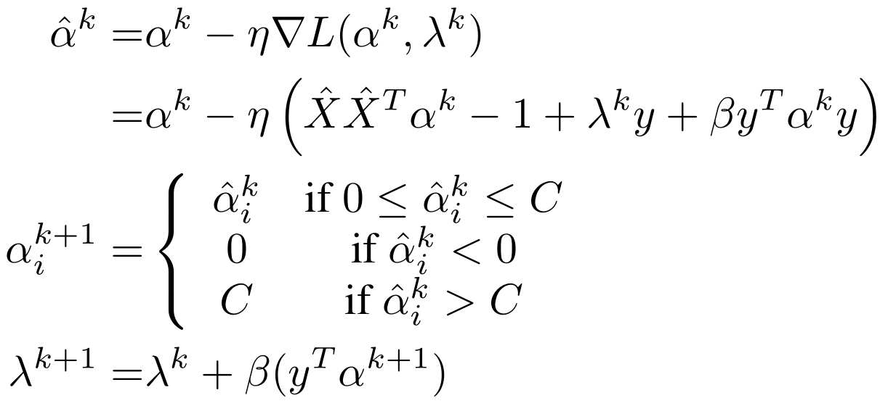
实验四：支持向量机
使用线性增广拉格朗日乘子法求解对偶问题：
引入增广拉格朗日函数：
增广拉格朗日算法：

Slide 5
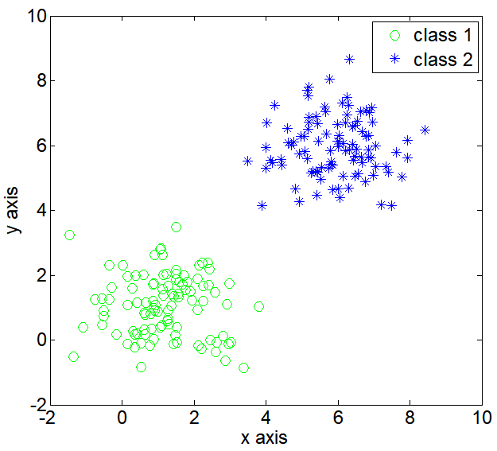
实验四：实验描述
给定二维平面上的两类线性可分数据，每类100个，第一类以(1,1)为中心，按高斯分布生成，如圆圈所示，第二类以(6.6)为中心，如星号所示

Slide 6
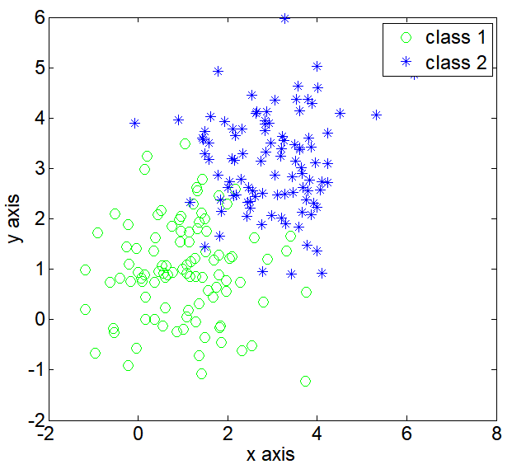
实验四：实验描述
给定二维平面上的两类线性不可分数据，每类100个，第一类以(1,1)为中心，按高斯分布生成，如圆圈所示，第二类以(3.3)为中心，如星号所示

Slide 7
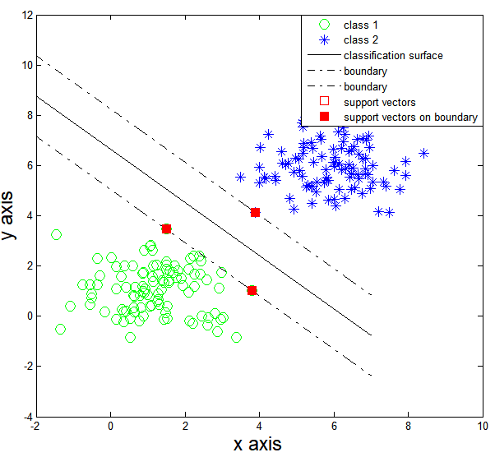
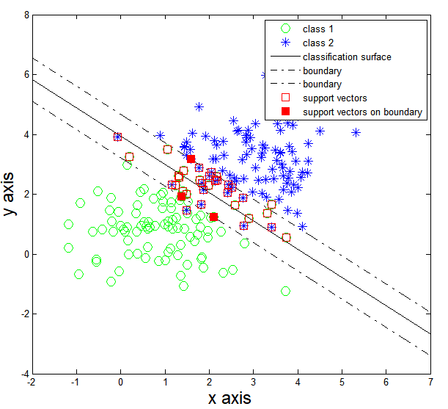
实验四：实验要求
要求：使用给定训练数据训练SVM，画出分类面，间隔边界，以及支持向量，线性不可分时，重点画出间隔边界上的支持向量
提示：可以输出每个支持向量计算出的b，当迭代次数较多时，算法完全收敛，b唯一
示例：

Slide 8
实验四：实验要求
附加题1：参考《统计学习方法》-李航，给出如下问题的解释及推导：
间隔最大化或软间隔最大化，如何建模成SVM模型(1)?
如何由模型(1)得到对偶问题(2)?
在线性可分和线性不可分问题中，如何定义支持向量？
附加题2：上网搜索并学习增广拉格朗日法(Augmented Lagrangian method)
做笔记
调参数 和步长，观测其对算法速度的影响
附加题3：调参数C，观测其对分类效果的影响

Slide 9
实验四：提交报告
四周之内，6月8号之前将实验报告和源代码发送到助教邮箱
助教：吴建华，wujianhua@mail.nankai.edu.cn
由于公式较多，附加题1和2可以手写在纸上，拍照附在实验报告里

Slide 10
Questions？

